Slide 1
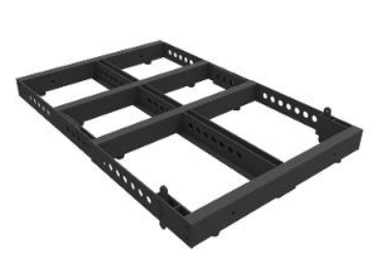
LG-103
10" Array Grid
호환 모델 : LS-103, LW-181 LS-103PN, LW-181PN KL-103, KW-181
용도 : 스피커용 Grid
재질 : STEEL
허용 하중 : 1000kg
외형 규격(W x H) : 753 x 1137mm

